Slide 1
Работа ленинградских художников по маскировке города во время Великой Отечественной войны.
Презентацию подготовил:
Поленов Кирилл Александрович P3113

Slide 2
План презентации
Введение
Маскировка высотных доминант. Подвиг альпинистов
Маскировка Смольного
Маскировка других объектов города
Процесс создания маскировочных сетей
Заключение

Slide 3
Введение
Цель настоящей работы – На примере подвигов ленинградцев показать насколько люди могут и должны быть преданы своим родным местам, выполняя свой гражданский долг и ценя культурное наследие своих предков в виде памятников архитектуры. Для этого в качестве задач проведём анализ того, как маскировали памятники, здания и другие достопримечательности Санкт-Петербурга, подвига альпинистов по маскировке куполов Исаакиевского собора, Петропавловского собора и шпиля Адмиралтейства, маскировки вокзалов, кораблей и прочих объектов. Также поговорим о том, какие силы были привлечены к созданию маскировочных сетей и прочих нужных для них материалов и вещей, про работу обмерщиков и маскировщиков.

Slide 4
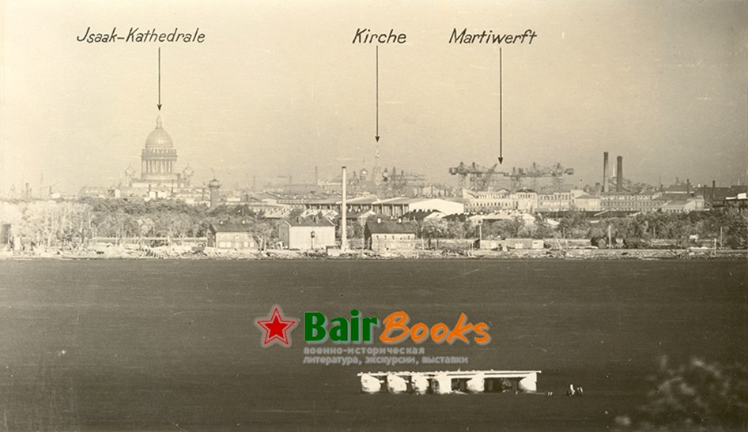
Маскировка высотных доминант
Каждому известны такие «визитные карточки» Петербурга, как Исаакиевский собор, Петропавловский собор и Адмиралтейство, с его величественным шпилем, однако для фашистов в годы Великой Отечественной войны они служили главным ориентиром для артиллерийского огня по различным объектам Ленинграда. Высота Исаакиевского с куполом – 101, 5 метр. В то время он был вторым по высоте зданием Петербурга после Петропавловского собора. Именно поэтому его маскировкой занялись в первую очередь.
Панорама Ленинграда, сделанная немецкими артиллеристами из Стрельны в 1943 году. современный адрес – Санкт-Петербургское шоссе, дом 13, корпус 1

Slide 5
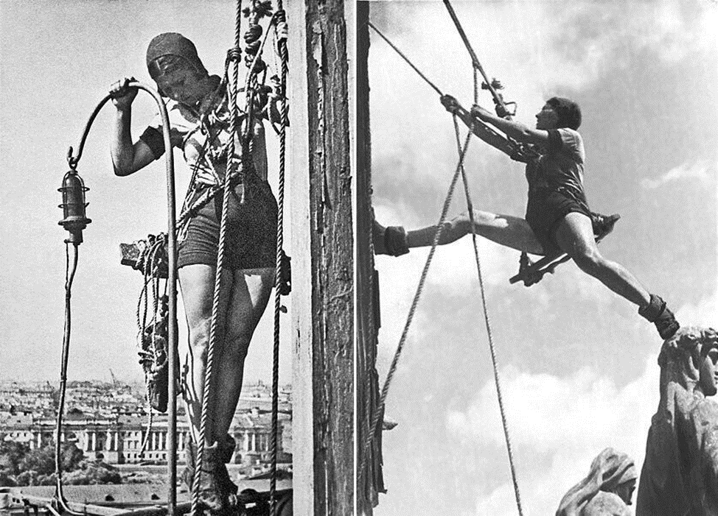
Маскировка высотных доминант
Позолоту на куполе Исаакиевского решили закрасить серой масляной краской, чтобы он сливался с цветом Петербуржского неба. Однако не было идей как можно это реализовать. Изначально планировалось снести эти доминанты города, однако усилиями Белехова Н. Н. – главы комитета по охране памятников и Натальи Михайловне Уствольской, – юному архитектору, занимавшейся до войны в кружке альпинистов, она была воплощена в жизнь. Спустя пару дней была сформирована команда из пяти альпинистов: Михаила Боброва, Алоизия Зембы, Александры Пригожевой, Ольги Фирсовы и Михаила Шестакова.
Ольга Фирсова (слева) и Александра Пригожева (справа). Фото spb.aif.ru

Slide 6
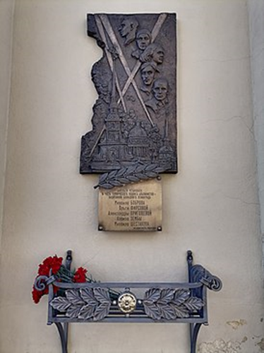
Подвиг альпинистов
На очереди было Адмиралтейство. Его шпиль был позолочен методом гальванопластики. При снятии краски он был бы испорчен. Потому для него был сшит специальный чехол из брезента и парусины. Вес такого чехла составлял полтонны. При помощи аэростата его подняли, а также зацепили крюк для альпинистов, по которому поднялись Ольга Фирсова и Александра Пригожева. Девушки сшивали чехол и закрепляли его на шпиле, находясь под обстрелами летчиков Люфтваффе.
Последней доминантой в списке оставался Петропавловский собор. Его маскировка происходила зимой и была самой сложной Шпиль собора раскачивался на ветру, что сильно затрудняло его покраску, будучи подвешенным на лебёдке. Также на бригаду продолжались налеты, поэтому они работали ночью. Ещё одной трудностью было то, что из-за морозов краска трескалась, не успевая засохнуть. Потому некоторые места приходилось красить по нескольку раз.

Slide 7
Маскировка Смольного
Петербург представляет из себя целый архитектурный ансамбль из самых разных зданий и памятников. Всё это нужно было сохранить от возможных повреждений фашистами во время блокады. Главным архитектором города в то время был Баранов Николай Варфоломеевич, который начал собирать группы их других архитекторов для укрытия и маскировки памятников архитектуры, стратегических объектов и других важных мест Санкт-Петербурга. Заместитель Баранова – А. И. Наумов в свою очередь был назначен заместителем военной службы маскировки и занялся созданием планов маскировки, круглосуточно живя и работая в подвале архитектурно-проектировочного управления.

Slide 8
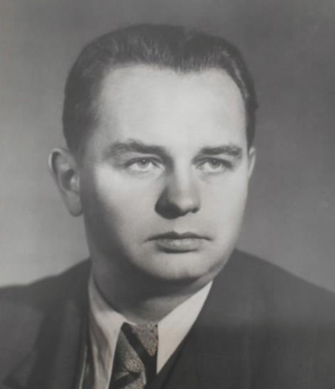
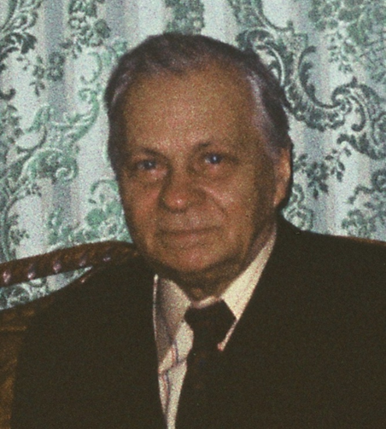
Маскировка Смольного
Н. В. Баранов
А. И. Наумов

Slide 9
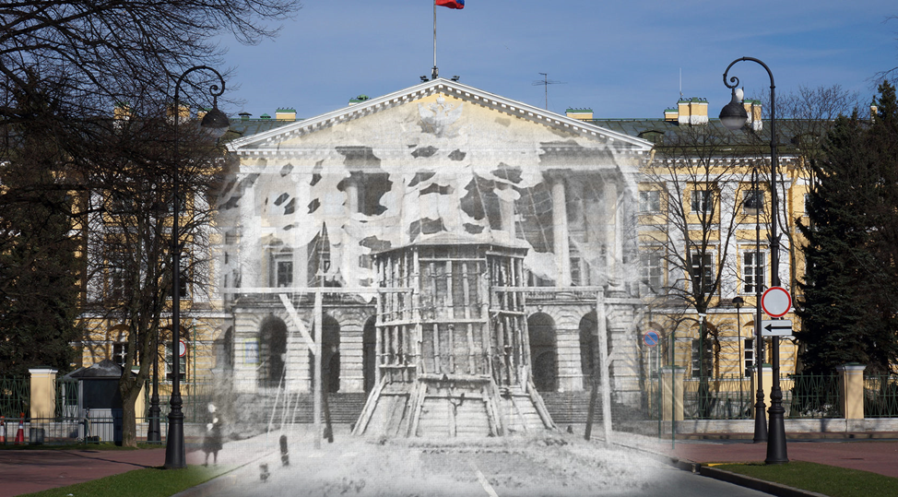
Маскировка Смольного
Весь район Смольного был покрыт маскировочными сетям, висевшими под разными углами, чтобы изменить планировку района. Теперь с высоты птичьего полёта Смольный казался огромным лесным массивом. Суворовский проспект был замаскирован под речку. На него даже ставили плоты для большей схожести. Также на близлежащей площади были установлены макеты домов и памятника Ленину. Такие приемы маскировки привели к тому, что немцы часто бомбили именно эту площадь, а не сам Смольный.
Смольный. Тогда и сейчас / Алексей Рожнов / Екатерина Елизарова

Slide 10
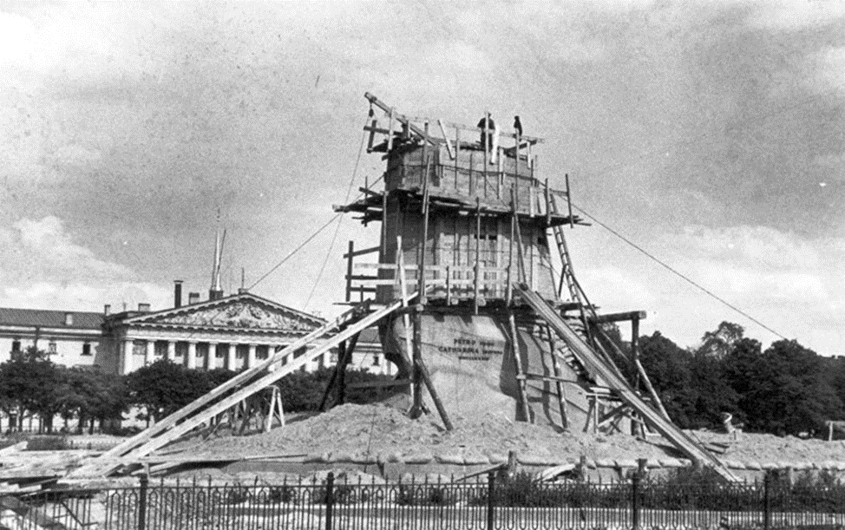
Маскировка других объектов Санкт-Петербурга
Монументы и скульптуры укрывались рядами из мешков с песком и фанерными досками.
Первым памятником на очереди был «Медный всадник» Этьена Фальконе. Вокруг него соорудили деревянный «стакан», который был заполнен песком изнутри.
Медный всадник во время блокады, 1942 год

Slide 11
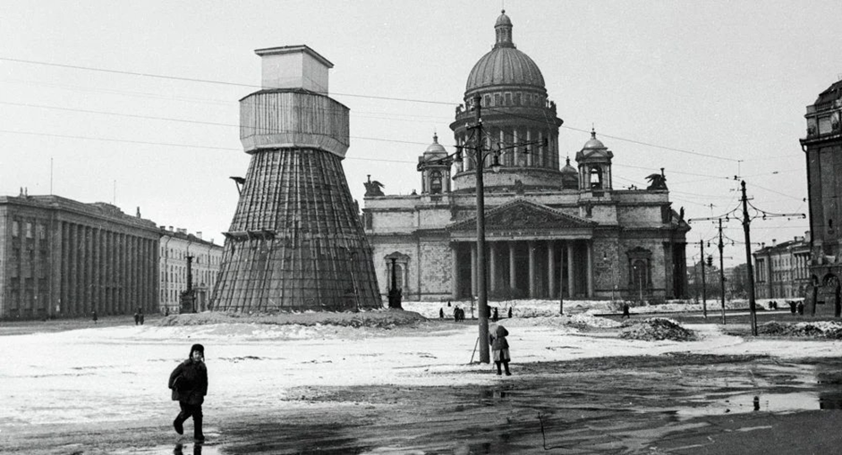
Маскировка других объектов Санкт-Петербурга
Следующим был памятник Николаю I. Главная проблема заключалась в том, что он имел всего две точки опоры, представлявшие собой задние ноги коня, на котором восседает император. Решение заключалось в том, чтобы засыпать песок в специальные маты, которыми обложили декоративные элементы памятника, закрыв его фанерой.
Памятник Николаю I на площади перед Исаакиевским Собором

Slide 12
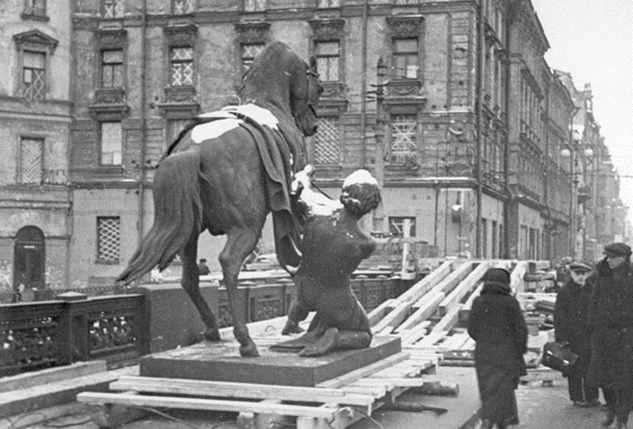
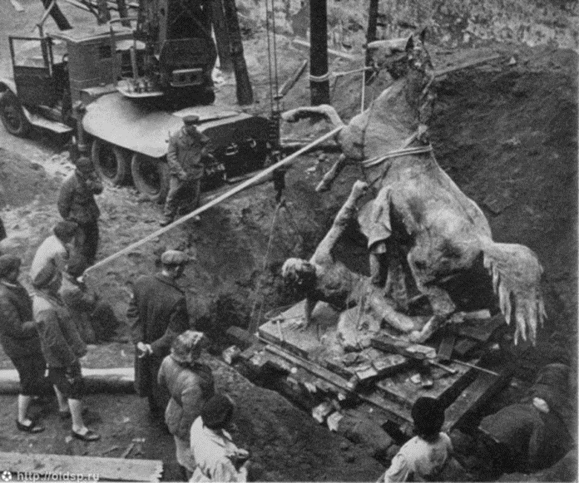
Маскировка других объектов Санкт-Петербурга
Подготовка одной из скульптур Клодта к укрытию, 1941 год
Извлечение из-под земли одной из скульптур Клодта, 1945 год

Slide 13
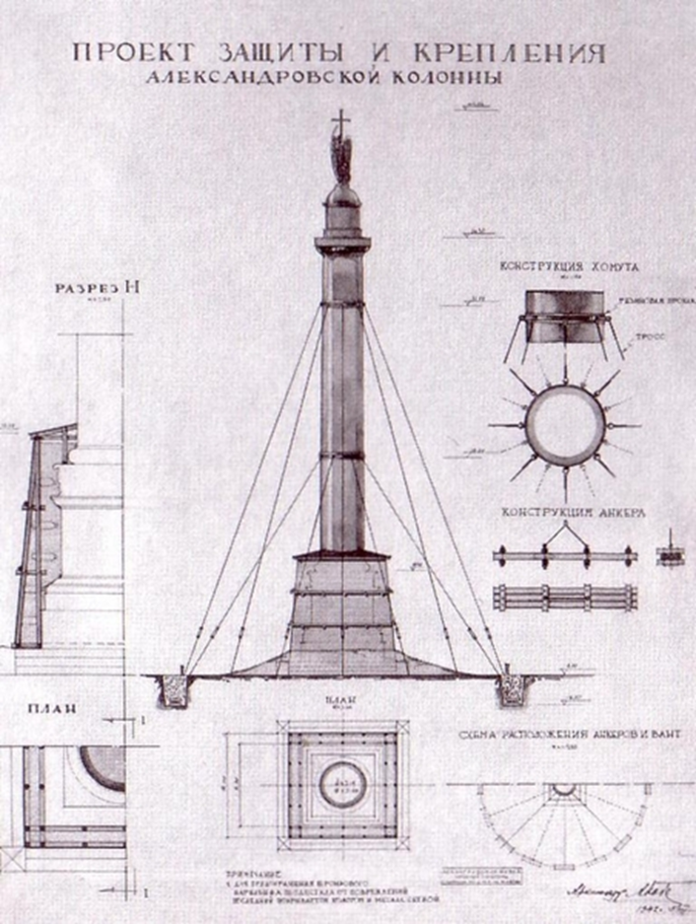
Маскировка других объектов Санкт-Петербурга
Легендарную Александровскую колонну обнесли строительными лесами и закрепили системой растяжек, чтобы она не упала во время бомбардировок. Однако ангел на вершине все равно получил осколочное повреждение на одном из крыльев и сотни других мелких повреждений.
Проект защиты и крепления Александровской колонны

Slide 14
Маскировка других объектов Санкт-Петербурга
Как уже говорилось ранее, при маскировке Ленинграда использовался объемный принцип, так как нарисованные объекты не отбрасывали тени, что значительно снижало эффект от маскировки.
Из зданий делали парки, мосты маскировали под руины при помощи бутафорских деревянных сооружений, улицы продлевались, а корабли на Неве становились целыми кварталами домов. Так как немцы летали довольно высоко из-за работы зенитных войск города, им было сложно бомбить цели с прицельной точностью.
Как уже говорилось ранее, при маскировке Ленинграда использовался объемный принцип, так как нарисованные объекты не отбрасывали тени, что значительно снижало эффект от маскировки.
Из зданий делали парки, мосты маскировали под руины при помощи бутафорских деревянных сооружений, улицы продлевались, а корабли на Неве становились целыми кварталами домов. Так как немцы летали довольно высоко из-за работы зенитных войск города, им было сложно бомбить цели с прицельной точностью.
Вокзалы тоже маскировались под руины, а рядом возводили их копии. Так, например, финский вокзал обзавелся своей копией, на которую летчики Люфтваффе охотно велись и бомбили не те объекты.

Slide 15
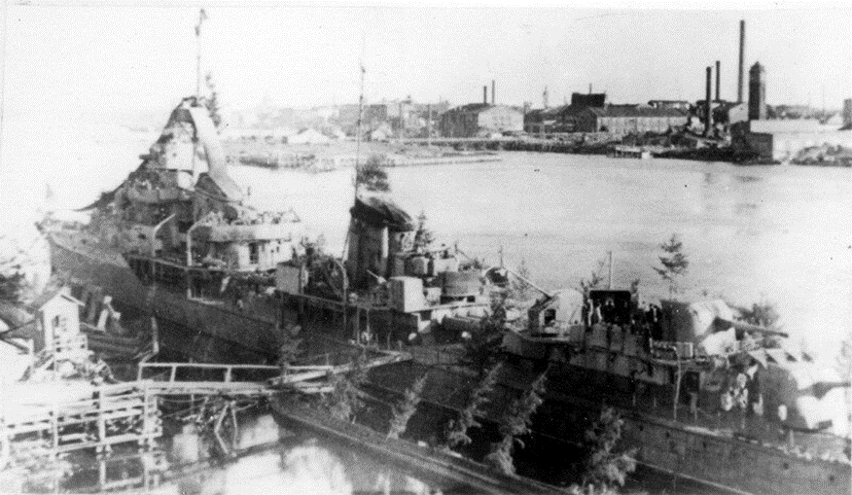
Маскировка других объектов Санкт-Петербурга
За маскировку кораблей отвечал талантливый художник Борис Смирнов. Он расписывал корабли под набережные, возводил на них дома при помощи фанеры и прочих подручных средств.
Смирнов в блокаду служил на Краснознаменном Балтийском флоте капитаном-инженером, руководил маскировочной лабораторией.
Обычно корабли, стоявшие у берега, маскировались с помощью системы сетей, деформирующих накидок, навесов и пр., причем очень важно было в таких случаях позаботиться о заполнении промежутка водной поверхности между кораблем и берегом и около корабля плотами, скрепленными досками, бревнами и т. д.
Эсминец "Свирепый" в елках у Петровского острова

Slide 16
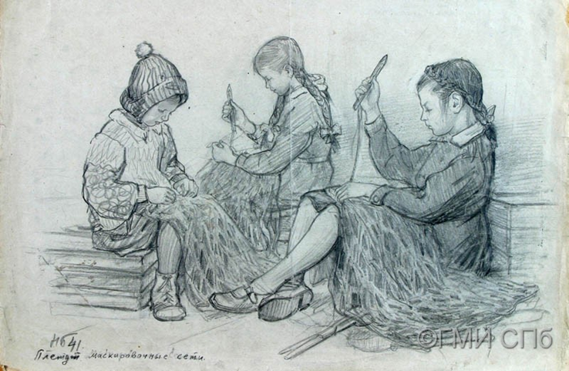
Процесс создания маскировочных сетей
Для укрытия такого большого масштаба достопримечательностей требовалось множество маскировочных сетей. Также их нужно было менять каждый сезон. Изображение растительности на ткани легко распознавалось немцами при помощи специальных фильтров. Для чего ленинградские биологи разработали технологию консервирования растительности. Ветви, кусты, срубленные деревья, листья и так далее теперь могли сохранять естественный цвет и вид на протяжении одного сезона. Ещё сети могли быть повреждены бомбами. По этим причинам город нуждался в огромном количестве маскировочных сетей.
Н. М. Быльев-Протопопов «Девочки плетут маскировочные сети»

Slide 17
Заключение
Подводя итог, можно с уверенностью заявить, что цель работы достигнута. Проанализировав подвиги жителей Ленинграда во время блокады, можно понять, как важно исполнять свой гражданский долг. Эти люди рисковали и жертвовали жизнью, работали ночами, чтобы сохранить свой родной город для себя и будущих поколений. Именно благодаря заслугами главного архитектора Петербурга – Николая Варфоломеевича Баранова, его заместителя Александра Ивановича Наумова, главы комитета по охране памятников –Николая Николаевича Белехова и многих других архитекторов, художников, театральных специалистов, простых граждан и даже альпинистов, мы имеем возможность видеть почти все главные достопримечательности Петербург такими какими они были до войны.

